Slide 1
Dementie
Sandra Kievit, huisarts
Medisch adviseur LOTUS
LOTUS-ledendag 2025

Slide 2

Dementie
Steeds meer een stukje verlies van de persoon
Steeds meer naar een omhulsel
Een langdurig afscheid

Slide 3
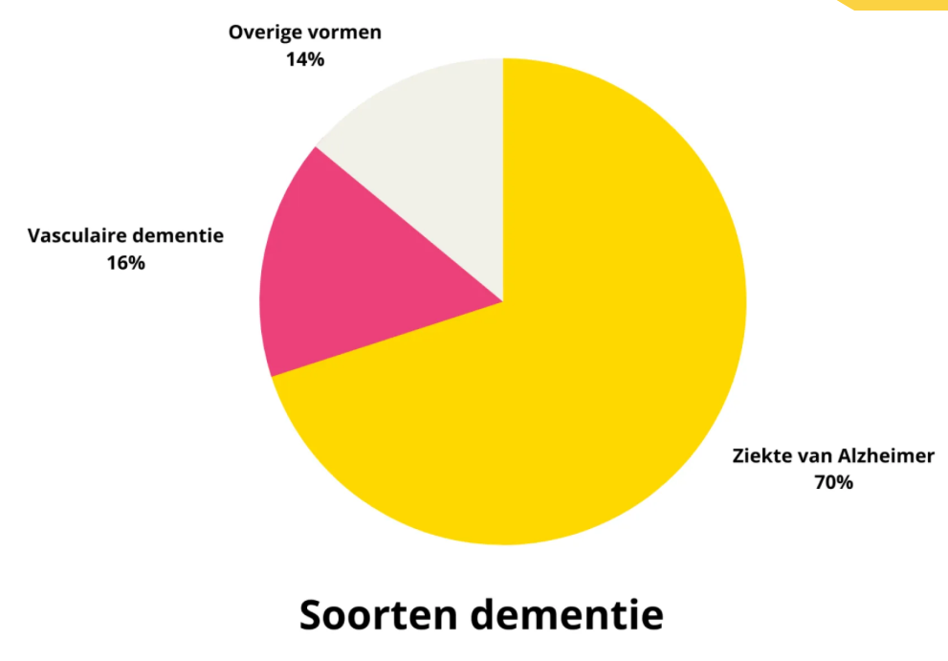
Soorten dementie
Er zijn meer dan 50 soorten
Alzheimer
Vasculaire dementie
Front-temporale dementie
Lewy body dementie
…

Slide 4
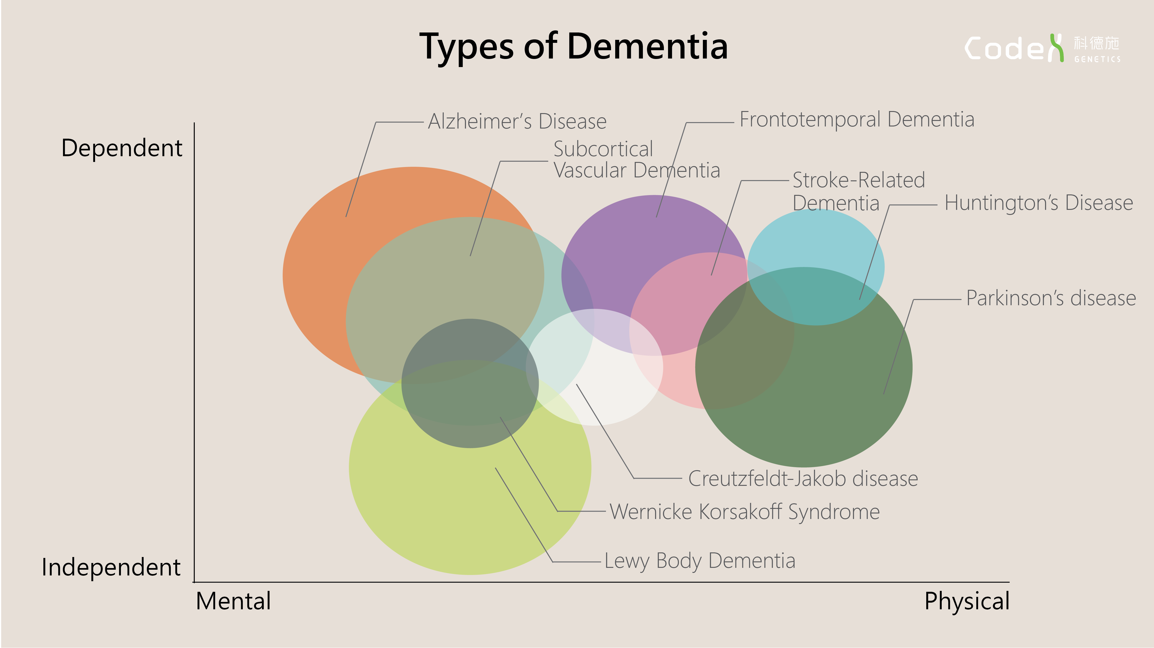

Slide 5
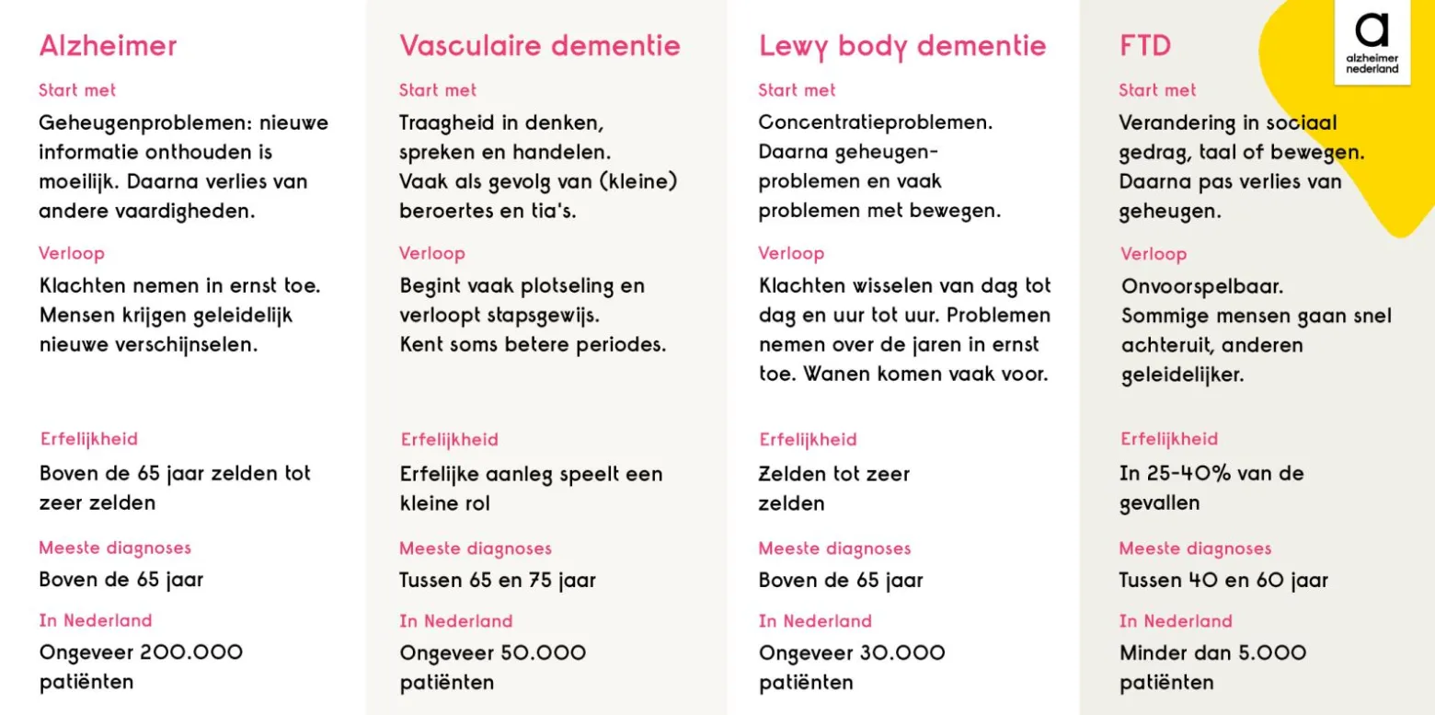

Slide 6
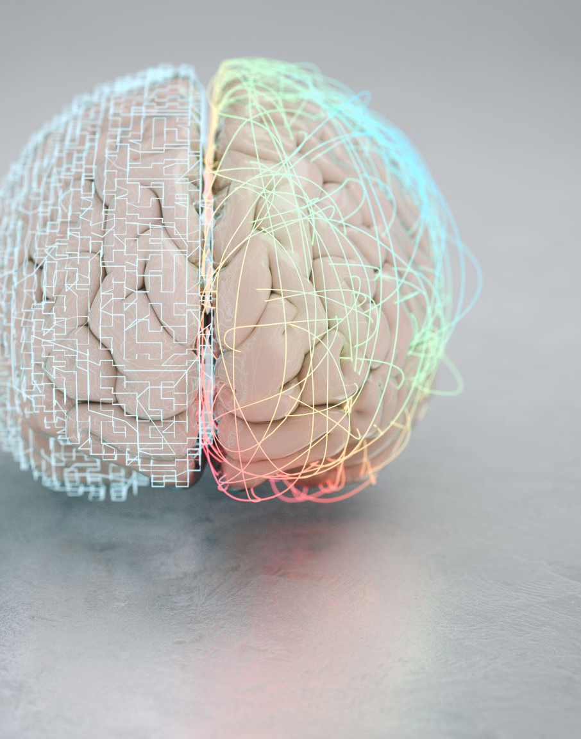
Front-temporale dementie

Slide 7
Fronto-temporale dementie
Ontstaat op jongere leeftijd
Gedragsproblemen of afasie
3 vormen
Ziekte van Pick = gedragsvariant
Semantische dementie = taalvariant
Bewegingsvariant

Slide 8

FTD – 1. Ziekte van Pick
Frontaal aangetast = voorkwab
Gedrag, emoties en persoonlijkheid
Onvoorspelbaar op situaties, impulsieve beslissingen
Dwangmatig of ongeremd gedrag
Plotseling grote uitgaven of schrokkend eten
Moeite met beoordelen van situaties
Geen initiatief, geen interesse in andere
Start jonger, op 50-60 jaar
Levensverwachting 6-8 jaar

Slide 9

FTD – 2. Semantische dementie
Problemen met spraak en taal
Spreken, begrijpen, lezen, schrijven, grammatica
Later ook andere vormen van dementie te zien
Afasie

Slide 10

FTD – 3. Corticobasaal syndroom
Bewegingsvariant
Moeilijker bewegen, trillen, vaker vallen
Coordinatie en evenwicht is moeilijk
Bijvoorbeeld stijfheid en trillende arm
Alien hand syndroom
Alsof hand niet luistert naat zijn eigenaar

Slide 11

Vasculaire dementie

Slide 12
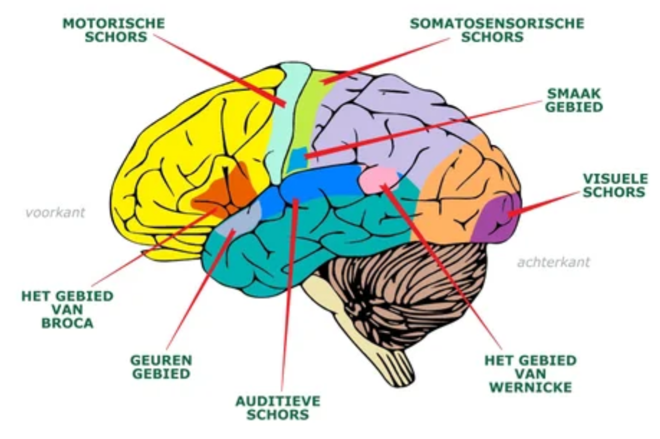
Vasculaire dementie
Na Alzheimer het meest voorkomend
Ontstaat door problemen doorbloeding hersenen
Klachten afhankelijk van het aangetaste hersengebied

Slide 13
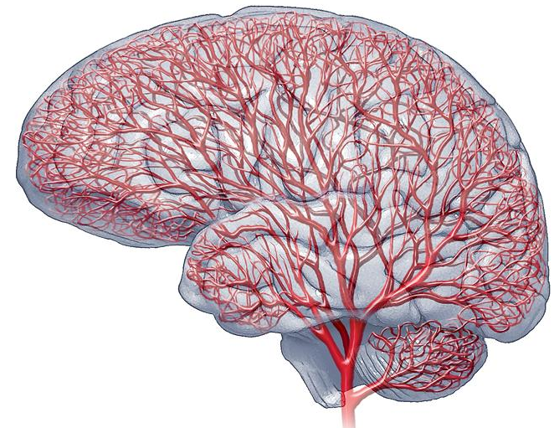

Slide 14
Mogelijke klachten
Langzamer denken, spreken, handelen
Moeite met concentreren, meerdere handelingen
Lichamelijk: lopen trager of wankelig
Zintuigen
Typisch initiatief verlies
Weten wat je gisteren hebt gegeten
‘Vergeten’ dat je nu moet douchen

Slide 15
Verloop
Traag of plotse achteruitgang
Vaak al vooral hart- en vaataandoeingen eerder
Soms ook vaatschade pas bekend bij diagnose dementie
Levensverwachting verschilt
+/- 5 jaar, kan ook 15 jaar
Diagnose rond de 65-75 jaar

Slide 16
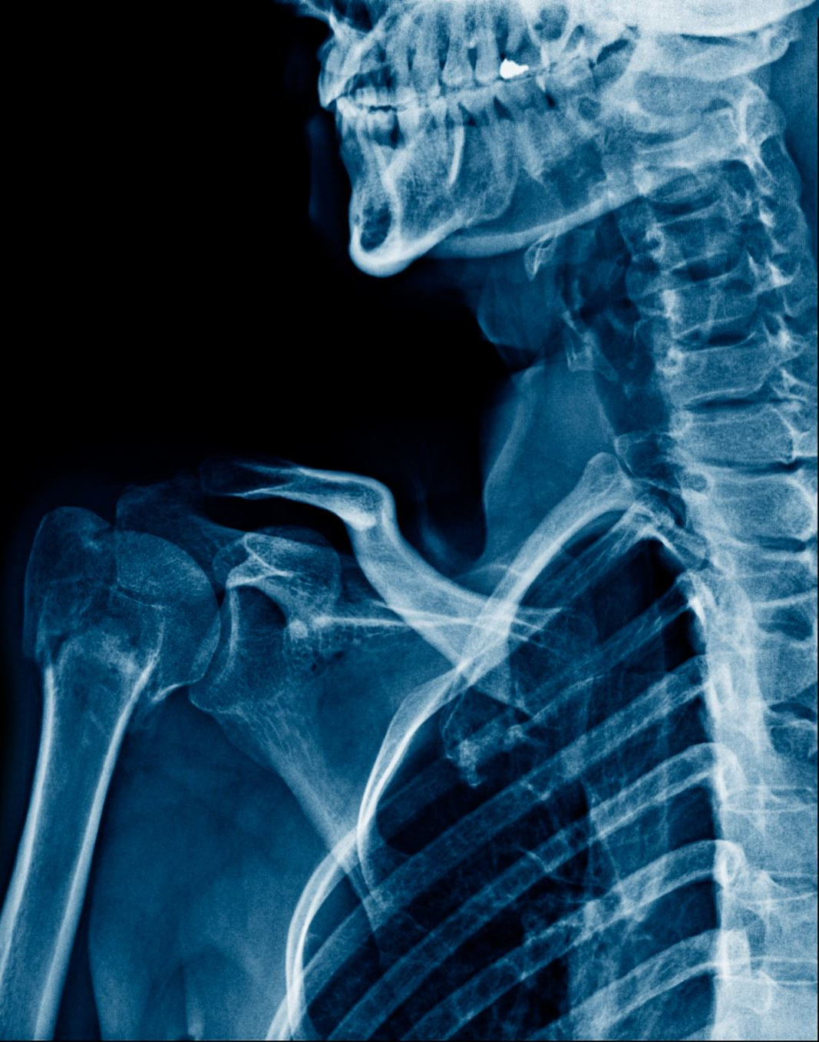
Lewy Body Dementie

Slide 17
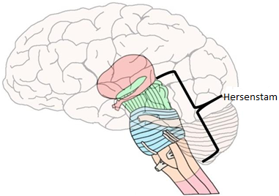
Lewy Body Dementie
Geheugen in het begin nog goed
Trager reageren, afdwalen in gedachten, moeite met plannen, initiatief nemen
Problemen in de hersenstam
Parkinsonisme en hallucinaties/wanen
Levensverwachting 5-12 jaar
Diagnose >65 jaar

Slide 18
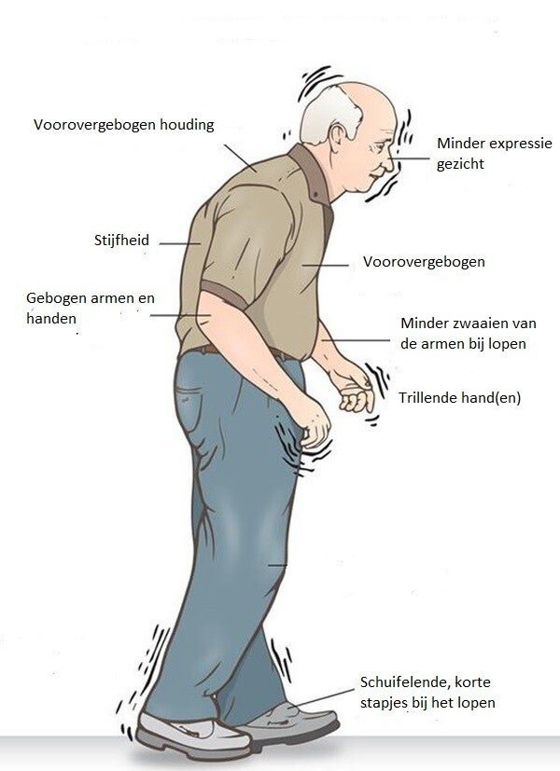
Parkinsonisme
Dementie
Geheugenproiblematiek eerst
Parkinson
Parkinsonisme eerst

Slide 19
Lewy Body Dementie
Avenrechtse reactie haldol bij agressie
Levensverwachting 5-12 jaar
Diagnose >65 jaar

Slide 20

Alzheimer dementie

Slide 21
Alzheimer
Bekendste vorm
Probleem met het geheugen
Alledaagse handelingen/ plannen
Niet meer weten hoe aardappels te koken
Verandeirng karakter en gedrag
Terug naar kleuter, peuter, baby
Karaktertrek lijkt soms uitvergroot te worden
Problemen met taal
Moeite met verwerken van waarnemingen
Gemiddelde levensverwachting 6,5 jaar.

Slide 22
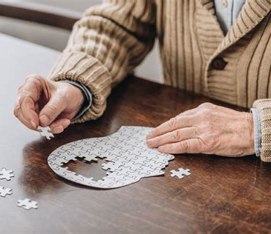
Diagnostiek

Slide 23
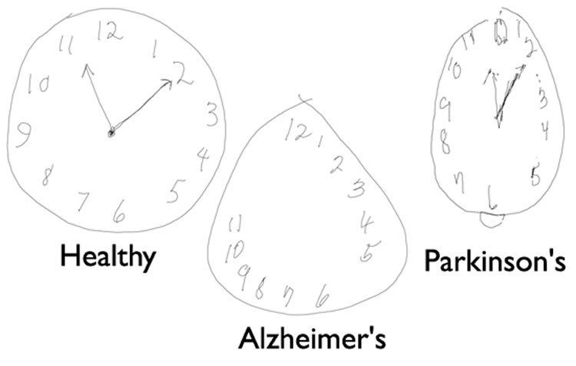
Diagnostiek
Hoe eerder de diagnose, hoe eerder hierop in te spelen
Geheugentest, MMSE
Anamnese
Hetero-anamnese
Eventueel verwijzing specialist

Slide 24

Dementie, wat nu?
Iemand heeft demenite, is geen dementie
Eenvoudig taalgebruik
Geen kleuter
Tijd geven
Een ding per vraag
Bewegen en buiten
Case manager
Mantelzorgmakelaar

Slide 25
Absolute don’ts
Verbeteren
Testen
Emoties verbergen
Alles overnemen
Harde stem of snel praten
Fluisteren
Veel verwachten

Slide 26
Take home messages
Meer dan 50 soorten dementie
Elk met andere kenmerken
Elk persoon is uniek
Bij vergevorderd: verandering van volwassenen naar denkwijze van een dreumes maar met een volwassen lijf
Langzaam verlies van de persoon die je was
Ook een impact voor de omgeving

Slide 27
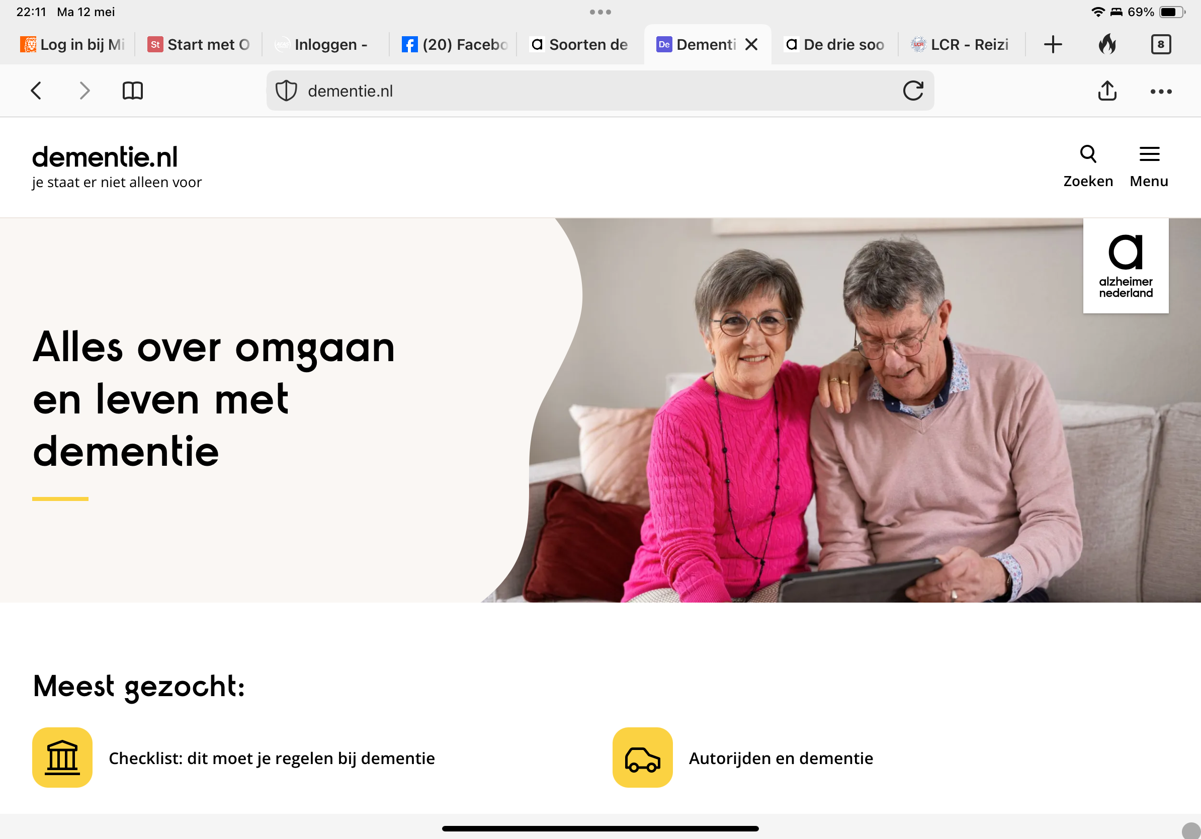
LOTUS: bespreek met de instructeur wat deze wilt zien
Info?
Www.dementie.nl
Www.thuisarts.nl
Je huisarts

Slide 28


